Slide 1
Toán 2
Tập 1
Tuần 17
Bài 49: Ôn tập về hình học và
đo lường – Tiết 1

Slide 2
KHỞI ĐỘNG

Slide 3
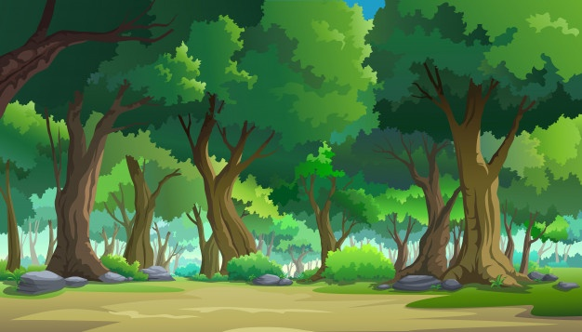
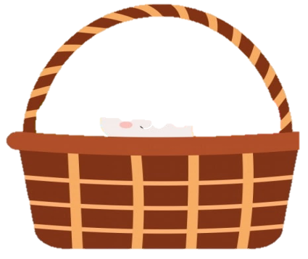
SÓC NHẶT HẠT DẺ
HƯỚNG DẪN
Thầy cô kích chuột vào số 1,2,3,4, để chuyển tới slide có câu hỏi tương ứng.
Sau khi học sinh trả lời đúng, kích chuột vào chiếc giỏ để quay lại slide chính của trò chơi.
Kích chuột vào hạt giẻ để nhặt vào giỏ.
Sau khi trả lời đúng 4 câu hỏi, kích vào ngôi sao để khen ngợi.
Kích chuột biểu tượng NGÔI NHÀ để chuyển tới slide của hoạt động bài học tiếp theo.
Notes:
Bài giảng thiết kế bởi: Hương Thảo - tranthao121006@gmail.com

Slide 4
Trời bắt đầu trở lạnh, mẹ nghĩ chúng ta nên vào rừng nhặt một ít hạt dẻ để trữ cho mùa đông!
Vâng ạ! Bây giờ chúng ta hãy đi ngay thôi mẹ!

Slide 5
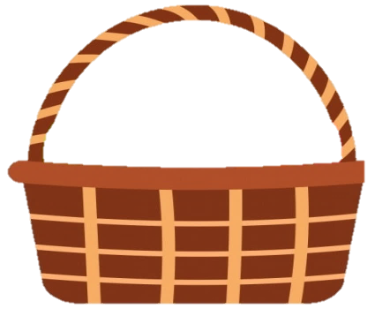
2
3
1
4

Slide 6
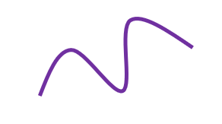
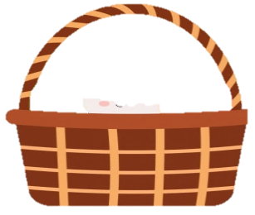
Hình bên được gọi là gì?
Đường cong

Slide 7
Hình bên được gọi là gì?
Đoạn thẳng

Slide 8
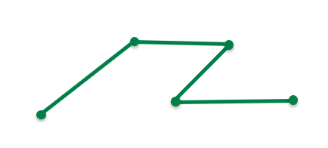
Hình bên có mấy điểm
Có 5 điểm

Slide 9
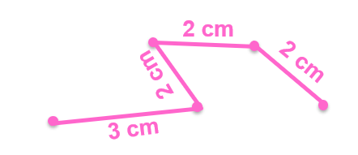
Đường gấp khúc bên dài bao nhiêu xăng-ti-mét?
9 cm

Slide 10
LUYỆN TẬP THỰC HÀNH

Slide 11
a. Chỉ ra đường thẳng, đường gấp khúc, đường cong trong hình sau:
1
1
4
đường cong
đường gấp khúc
3
2
5
đường cong
đường thẳng
đường gấp khúc
Notes:
Bấm vào số tương ứng với hình để hiện đáp án

Slide 12
b. Nêu tên ba điểm thẳng hàng trong hình sau:
1
A
M
N
C
P
B
Các bộ ba điểm thẳng hàng:
C, M, A
A, N, B
C, P, B

Slide 13
a. Đo và tính độ dài các đường gấp khúc từ A đến B sau:
2
3 cm
5 cm
3 cm
2 cm
4 cm
3 cm
A
B
6 cm
6 cm

Slide 14
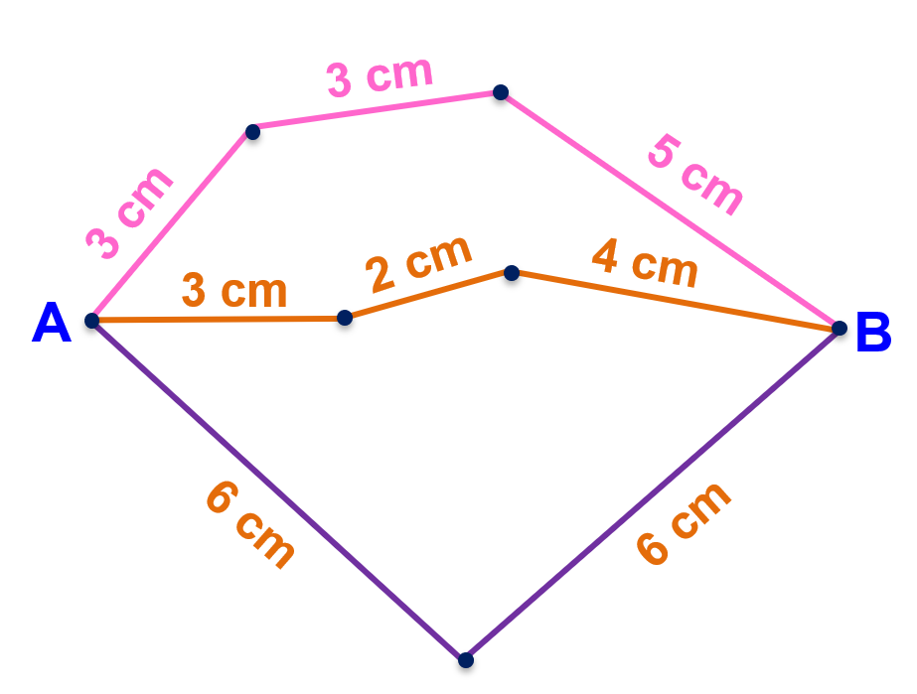
a. Đo và tính độ dài các đường gấp khúc từ A đến B sau:
2
Bài giải:
Độ dài đường gấp khúc từ A đến B là:
3 + 3 + 5 = 11 (cm)
Đáp số: 11 cm
Bài giải:
Độ dài đường gấp khúc từ A đến B là:
3 + 2 + 4 = 9 (cm)
Đáp số: 9 cm
Bài giải:
Độ dài đường gấp khúc từ A đến B là:
6 + 6 = 12 (cm)
Đáp số: 12 cm

Slide 15
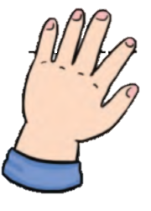
b. Vẽ đoạn thẳng có độ dài 1 dm
2
A
1 dm
B
Đánh dấu điểm A
Đặt thước kẻ sao cho điểm A trùng với vạch số 0 của thước.
Đánh dấu điểm B ứng vạch chỉ 10 cm của thước kẻ.
Dùng thước kẻ nối hai điểm A và B

Slide 16
Em hãy chia sẻ những việc
đã thực hiện được trong bài học hôm nay.

Slide 17
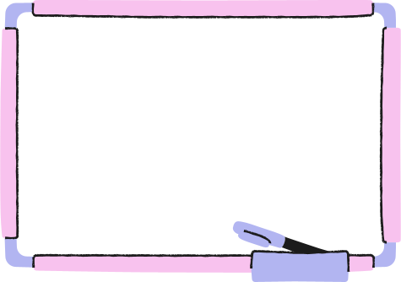
DẶN DÒ

